Slide 1
Graphics Programming 2

Slide 2

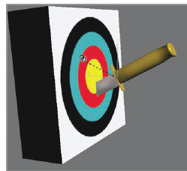
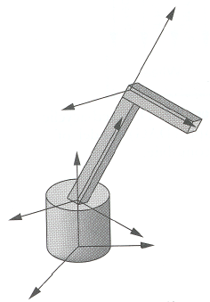
계층 구조
A
Base
Arm
Hand

Slide 3
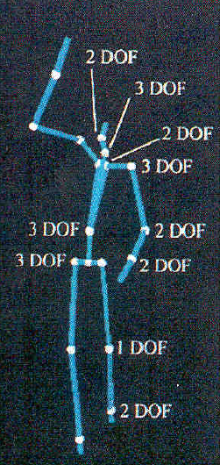
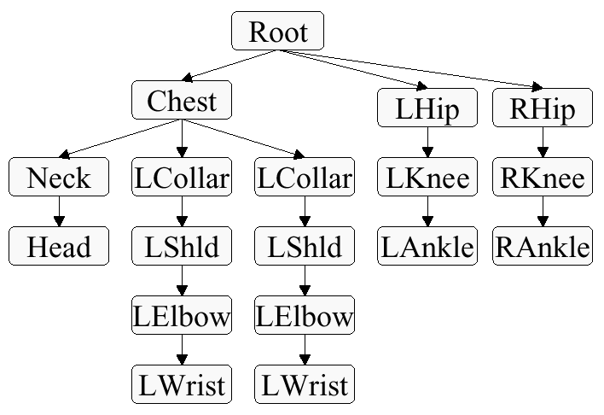
계층 구조

Slide 4
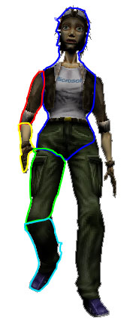
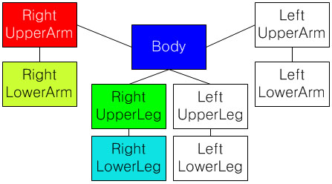
Geometry Transformation
void glPushMatrix()
현재 행렬을 행렬 스택에 push한다.
void glPopMatrix()
현재 행렬을 행렬 스택에서 pop한다.
glPushMatrix(); //Push
GotoBodyCoordinates();
Draw_Body();
glPushMatrix(); //Push
GotoRightShoulderCoordinates();
Draw_RightUpperArm();
glPushMatrix(); //Push
GotoRightElbowCoordinates();
Draw_RightLowerArm ();
glPopMatrix(); //Pop
glPopMatrix(); //Pop
glPushMatrix(); //Push
GotoRightCoxaCoordinates();
Draw_RightUpperLeg();
glPushMatrix(); //Push
GotoRightKneeCoordinates();
Draw_RightLowerLeg();
glPopMatrix(); //Pop
glPopMatrix(); //Pop
glPopMatrix(); //Pop

Slide 5
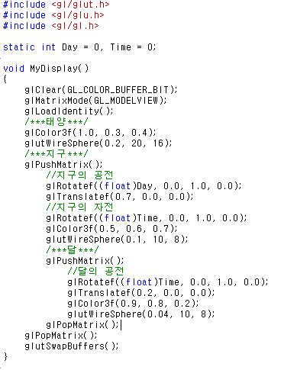
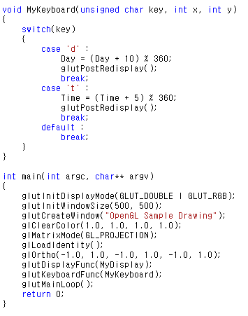
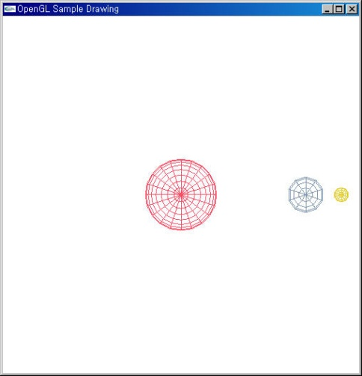
Geometry Transformation
Push/Pop 행렬 예제

Slide 6
Lighting
void glLightfv
(GLenum light, GLenum pname, const GLFloat* params)
사용 가능한 8개의 광원 중 하나를 광원 인자로 지정하여 광원의 여러 가지 특성을 설정한다.
light
어느 광원을 설정할지를 지정한다. (GL_LIGHT0 ~ GL_LIGHT7)
pname
이 함수를 호출할 때 사용할 조명 인자를 지정한다.
params
설정될 값들의 배열
ex>
float ambientLight[] = {1.0f, 1.0f, 1.0f, 1.0f}; // 밝은 흰색 주변광
glLightfv(LIGHT0, GL_AMBIENT, ambientLight); // 주변광을 지정

Slide 7
Lighting
glLightfv의 pname 인자에 넣을 수 있는 값
파라미터 명 | 기본 값 | 의미
GL_POSITION | (0.0, 0.0, 1.0, 0.0) | 광원 위치를 지정하는 좌표(x, y, z, w)
GL_SPOT_DIRECTION | (0.0, 0.0, -1.0) | 스포트라이트의 방향을 지정하는 벡터(x, y, z)
GL_SPOT_CUTOFF | 180.0 | 스포트라이트 절단 각도
GL_SPOT_EXPONENT | 0.0 | 스포트라이트 지수
GL_AMBIENT | (0.0, 0.0, 0.0, 0.0) | 주변광의 세기
GL_DIFFUSE | (1.0, 1.0, 1.0, 1.0) | 확산광의 세기
GL_SPECULAR | (1.0, 1.0, 1.0, 1.0) | 반사광의 세기
GL_CONSTANT_ATTENUNATION | 1.0 | 불변 감쇠 값
GL_LINEAR_ATTENUATION | 0.0 | 선형 감쇠 값
GL_QUADRATIC_ATTENUNATION | 0.0 | 2차 감쇠 값

Slide 8
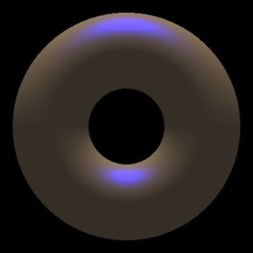
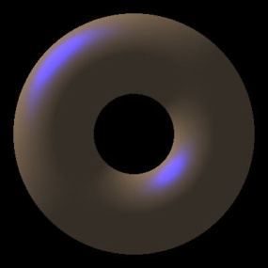
Lighting
광원의 배치
GL_POSITION
(x, y, z, w)에서 w = 0이 아니면 (x/w, y/w, z/w)에 위치한 위치성 광원을, w = 0이면 좌표(x, y, z)로 빛이 들어오는 방향을 가지는 방향성 광원이 된다.
방향성 광원
ex>
GLfloat LightPosition[] = {0.0, 1.0, 0.0, 0.0};
glLightfv(GL_LIGHT0, GL_POSITION, LightPosition);
GLfloat LightPosition[] = {-1.0, 1.0, 0.0, 0.0};
glLightfv(GL_LIGHT0, GL_POSITION, LightPosition);

Slide 9
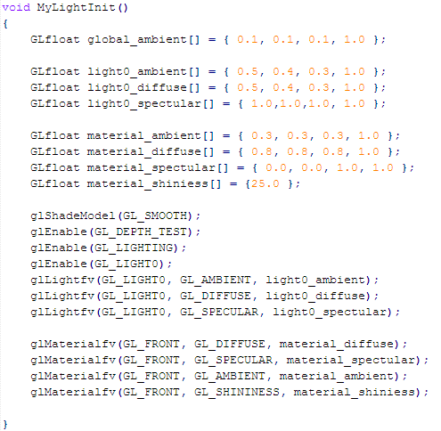
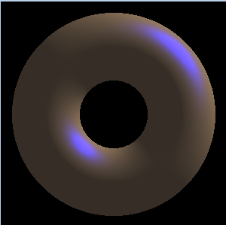
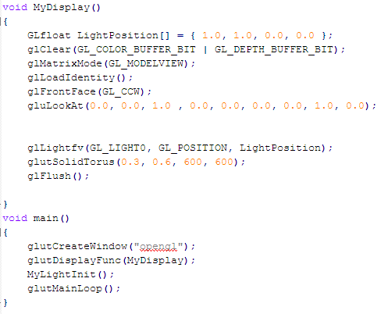
Lighting
1
(1,1,0)
-1
1
-1

Slide 10
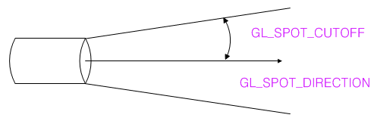
Lighting
스포트라이트
스포트라이트를 설정할 때에는 위치성 광원을 설정한 후 스포트라이트에 국한된 몇 가지 속성들을 설정해야 한다.
스포트라이트 절단각(GL_SPOT_CUTOFF)
스포트라이트 방향(GL_SPOT_DIRECTION)
스포트라이트 초점(GL_SPOT_EXPONENT)
초점은 스포트라이트가 원뿔의 축에 어느 정도 집중되는지를 결정
원뿔의 축으로부터 멀어질수록 빛은 점차 감쇠되며, 원뿔의 가장자리에 이르면 빛이 사라짐

Slide 11
Lighting
재질 설정
void glMaterialfv(GLenum face, GLenum pname, GLfloat *param)
조명 계산에 쓰일 현재 재질 속성을 정의한다.
face : 객체의 다각형들에 재질이 적용되는 방식 지정
GL_FRONT, GL_BACK, GL_FRONT_AND_BACK
pname : 설정하고자 하는 속성
param : 속성에 설정할 값
pname 인자에 사용하는 상수들
상수 | 의미
GL_AMBIENT | 재질의 주변광 색
GL_DIFFUSE | 재질의 분산광 색
GL_AMBIENT_AND_DIFFUSE | 재질의 주변광과 분산광 색
GL_SPECULAR | 재질의 반사광 색
GL_SHININESS | 반사율
GL_EMISSION | 재질의 방사광 색

Slide 12
Lighting
조명 모델들
void glLightModeli(GLenum pname, GLint param)
void glLightModelfv(GLenum pname, Glfloat* param)
조명 모델설정 함수
pname : 조명 모델 인자를 지정한다.
param : 주변광의 세기
pname 인자에 사용하는 상수들
상수 | 의미
GL_LIGHT_MODEL_AMBIENT | 장면의 주변광 세기(RGBA) : 기본값은 (0.2, 0.2, 0.2, 1.0)
GL_LIGHT_MODEL_LOCAL_VIWER | 시점의 국소 또는 무한 여부 : 기본값은 GL_FALSE(무한)
GL_LIGHT_MODEL_TWO_SIDE | 단면 또는 양면 조명 : 기본값은 GL_FALSE (단면)

Slide 13
Lighting
pname 인자
GL_LIGHT_MODEL_AMBIENT
특정한 방향 없이 장면 전체에 고르게 비춰지는 주변광을 적용
전역 주변광(Global Ambient Light)
GL_LIGHT_MODEL_LOCAL_VIEWER
반사광의 경우 시점의 위치에 따라 하이라이트의 세기가 좌우됨
OpenGL에서는 시점의 위치를 정의된 곳에 그대로 위치시키기도 하지만 시선 반대방향에 따라서 무한대로 보내기도 함
GL_TRUE로 설정되면 시점 위치가 물체에 매우 가까운 것으로 간주하여 모든 다각형마다 별도의 시점벡터가 계산되고 이렇게 하면 정확한 반사광이 계산되어 사실적인 결과를 얻을 수 있으나 계산시간이 오래 걸림
GL_FALSE로 설정되면 시점이 시점벡터 방향으로 무한대 거리에 있는 것으로 간주하고 모든 폴리곤에 대해 동일한 시점벡터를 사용하므로 계산시간을 줄일 수 있음
GL_LIGHT_MODEL_TWO_SIDE
조명이 다각형의 뒷면에도 적용될 것인지를 결정

Slide 14
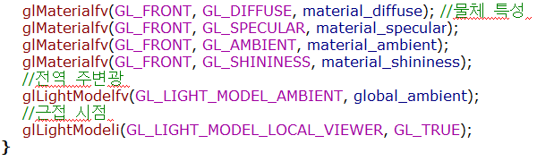
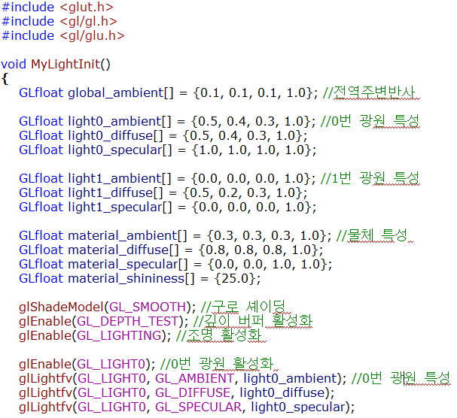
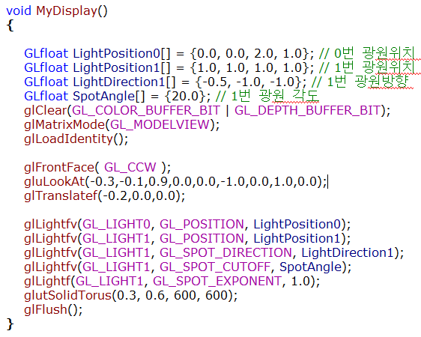
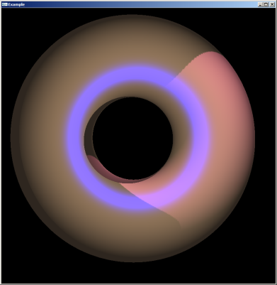
Lighting 예제

